Slide 1




Bài 33:
LUYỆN TẬP CHUNG

Slide 2
Tiết 4

Slide 3

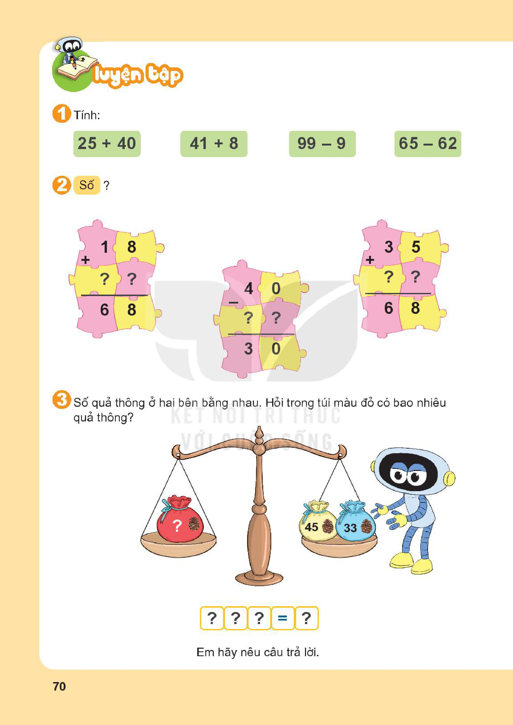
25 + 40 =
65
99 – 9 =
90
20 + 5 =
25
65 – 62 =
3

Slide 4
5
0
3
3
1
0

Slide 5
45 | + | 33 | = | 78

Slide 6
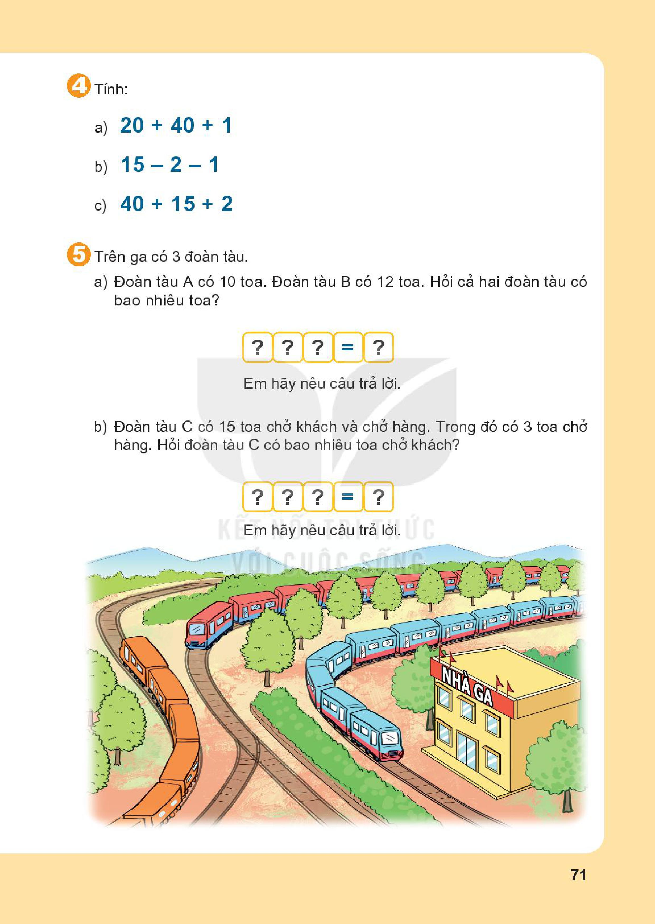
a) 20 + 40 + 1
= 61
b) 15 - 2 - 1
60
+ 1
= 12
c) 40 + 15 + 2
= 57

Slide 7
10 | + | 12 | = | 22
15 | - | 3 | = | 12

